Slide 1
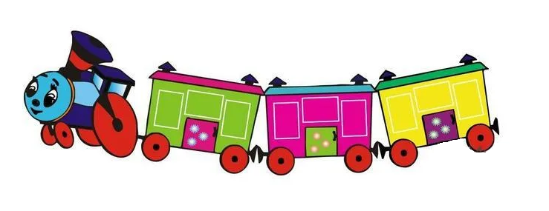
Станция «Сквернословие»
«Наше условие – долой сквернословие»

Slide 2
Сквернословие -
это речь, наполненная неприличными выражениями; непристойные слова, матерные ругательства.

Slide 3
жаргонное слово
ШКЕТ

Slide 4
литературный перевод
подросток

Slide 5
жаргонное слово
№ 1
Балдеть

Slide 6
литературный перевод
№ 1
проводить время в праздности и удовольствии

Slide 7
жаргонное слово
№ 2
Фингал

Slide 8
литературный перевод
№ 2
синяк

Slide 9
жаргонное слово
№ 3
Ржачка

Slide 10
литературный перевод
№ 3
смех

Slide 11
жаргонное слово
№ 4
Выделываться, выпендриваться

Slide 12
литературный перевод
№ 4
привлекать к себе внимание

Slide 13
жаргонное слово
№ 5
Фильтровать базар

Slide 14
литературный перевод
№ 5
контролировать речь

Slide 15
жаргонное слово
№ 6
Сморозить

Slide 16
литературный перевод
№ 6
натворить дел

Slide 17
жаргонное слово
№ 7
Лафа

Slide 18
литературный перевод
№ 7
свободно и хорошо

Slide 19
жаргонное слово
№ 8
Шнобель

Slide 20
литературный перевод
№ 8
нос

Slide 21
жаргонное слово
№ 9
Отпад

Slide 22
литературный перевод
№ 9
замечательно

Slide 23
жаргонное слово
№ 10
Тормозить

Slide 24
литературный перевод
№ 10
медленно усваивать информацию

